Slide 1
Aula 0 Inaugural/Introdutória
Curso de Programação YesFam BR, por Henrique Bispo está licenciado com uma licença CC BY-SA 4.0

Slide 2

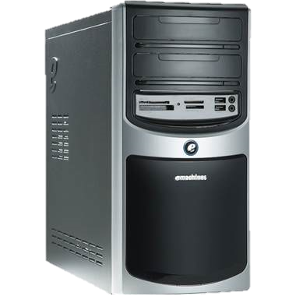
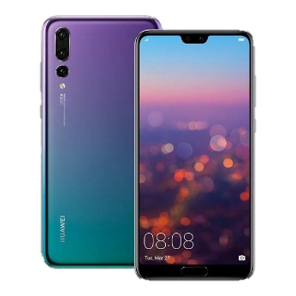

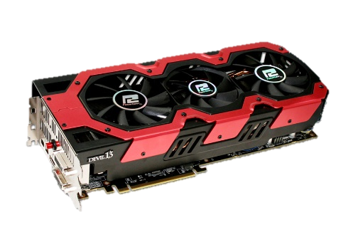
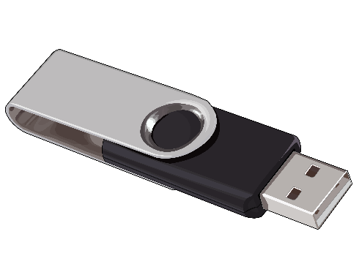






Hardware e software
Curso de Programação YesFam BR por Henrique Bispo está licenciado com uma licença CC BY-SA 4.0
Hardware (parte física):
Software (parte lógica):
This Photo by Unknown Author is licensed under CC BY-SA
This Photo by Unknown Author is licensed under CC BY-SA-NC
This Photo by Unknown Author is licensed under CC BY-SA-NC
This Photo by Unknown Author is licensed under CC BY-NC
This Photo by Unknown Author is licensed under CC BY-NC
This Photo by Unknown Author is licensed under CC BY-SA
This Photo by Unknown Author is licensed under CC BY-SA
This Photo by Unknown Author is licensed under CC BY-SA
This Photo by Unknown Author is licensed under CC BY-SA
This Photo by Unknown Author is licensed under CC BY-SA

Slide 3
Conceito de programação
Curso de Programação YesFam BR por Henrique Bispo está licenciado com uma licença CC BY-SA 4.0
Ou “como dar um uso específico a uma máquina universal?”
Notes:
Dando ordens a um computador
Entrada, processamento e saída
Sequência de instruções: desenvolvendo um algoritmo
A necessidade de padrões, protocolos e linguagens

Slide 4
Linguagens de baixo e alto nível
Curso de Programação YesFam BR por Henrique Bispo está licenciado com uma licença CC BY-SA 4.0
Arquitetura de conjunto de instruções (ISA)
Código de máquina (binário / hexadecimal)
Linguagem Assembly
Linguagens de alto nível
Desempenho x Facilidade
Compilação x Interpretação
Notes:
Camadas de abstração

Slide 5
Aplicações da programação
Curso de Programação YesFam BR por Henrique Bispo está licenciado com uma licença CC BY-SA 4.0
Sistemas embarcados
Programas de computador
Aplicativos de celular
Sites dinâmicos ou interativos
Automação industrial e robótica
Inteligência artificial
Arte

Slide 6





Conceitos básicos de rede
Curso de Programação YesFam BR por Henrique Bispo está licenciado com uma licença CC BY-SA 4.0
Computador
Roteador
e modem
Roteador
e modem
Servidor
Celular
Provedor
TV
Notes:
Dispositivos com placa de rede
Diferença entre roteador e modem
Percurso por N provedores até chegar ao destino
Domínios, serviços DNS, endereços IP e MAC
Arquitetura cliente/servidor: “A nuvem é só o computador de outra pessoa”

Slide 7
Desenvolvimento de websites
Curso de Programação YesFam BR por Henrique Bispo está licenciado com uma licença CC BY-SA 4.0
Páginas estáticas (HTML / CSS)
Páginas dinâmicas / interativas do lado do cliente (JavaScript)
Páginas dinâmicas do lado do servidor (PHP / MySQL etc.)
Conjuntos / pilhas de soluções:
LAMP (Linux, Apache, MySQL/MariaDB, PHP/Python)
MEAN (MongoDB, Express.js, Angular, Node.js)
WINS (Windows Server, IIS, .NET, SQL Server)

Slide 8
Requisitos mínimos
Curso de Programação YesFam BR por Henrique Bispo está licenciado com uma licença CC BY-SA 4.0
Front-end (HTML / CSS / JavaScript):
Editor de texto
Navegador web
Back-end (PHP/MySQL etc.)
Servidor web para a linguagem desejada
Servidor de banco de dados compatível
Notes:
Editores de texto com formatação e recursos para programação
Diferenças nas tecnologias suportadas por cada navegador

Slide 9
Recomendações para o curso
Curso de Programação YesFam BR por Henrique Bispo está licenciado com uma licença CC BY-SA 4.0
Mac ou PC com Windows ou Linux (preferencial pro back-end)
Visual Studio Code com a extensão Visual Studio Live Share
Posteriormente:
MAMP (Mac)
XAMPP (Windows)
Apache + PHP + MariaDB (Linux)
Notes:
Explicar brevemente sobre máquinas virtuais, containers, Homebrew (Mac) e Chocolatey (Windows).

Slide 10
A programação na sociedade atual
Curso de Programação YesFam BR por Henrique Bispo está licenciado com uma licença CC BY-SA 4.0
Aspectos socioeconômicos
Mercado de trabalho
Como conhecimento / prática complementar
Como atividade principal
Viés político
Acesso e aprendizado

Slide 11
Opções de ensino técnico
Curso de Programação YesFam BR por Henrique Bispo está licenciado com uma licença CC BY-SA 4.0
Informática
Informática para Internet

Slide 12
Opções de ensino superior
Curso de Programação YesFam BR por Henrique Bispo está licenciado com uma licença CC BY-SA 4.0
Bacharelado
Ciência da Computação
Engenharia da Computação
Sistemas de Informação
Tecnólogo
Análise e Desenvolvimento de Sistemas
Informática para Negócios

Slide 13
Dúvidas? Sugestões? Críticas?
Curso de Programação YesFam BR por Henrique Bispo está licenciado com uma licença CC BY-SA 4.0
Quais serão os próximos passos?
Notes:
A necessidade de padrões, protocolos e linguagens

Slide 14
Obrigado!
Curso de Programação YesFam BR, por Henrique Bispo está licenciado com uma licença CC BY-AS 4.0

